Slide 1
Sub-Departamento de Língua Portuguesa | Faculdade de Línguas, História e Geografia |
UNIVERSIDADE DE ANKARA
ISP 420 – Portekiz Kültürü | Cultura Portuguesa

Slide 2
Summary
Quinto Império, a Inquisição e a Decadência ou Declínio? (XVII-XVIII)
O modernismo.
Portuguese Culture through its Literature
The epic poetry - ‘Lusíadas’ of Luís Camões.
The features of Portuguese Literature: Between the founder of Modern Literature Almeida Garret to Romanticism and Realism The genius of Eça de Queiroz

Slide 3
The Causes of the Decadence of the Peninsular Peoples in the Last Three Centuries
According to the Portuguese historian, degeneration had started long before Alcácer-Quibir (…) at the peak of Portuguese overseas expansion (…)
Martins did not criticise the Discoveries, but rather the conquest of the Orient, which not only brought about luxury and thus moral degeneration, but also encouraged political centralisation and a religious fanaticism that reached its climax with the Braganza dynasty.

Slide 4
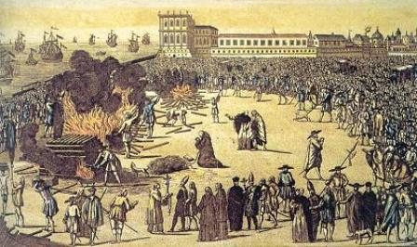
A Inquisição – O Santo Ofício e os ‘autos de fé’
Over almost 300 years (1536-1861) this was one of the most feared institutions in Portugal. To guarantee a Catholic faith with a high degree of purity, thousands of people were persecuted, tortured and killed at the stake.

Slide 5
Marquês de Pombal e inícios da Modernidade
He was the main responsible for the abolition of slavery in Portugal, reorganized the education system, improved relations with Spain and published a new penal code.
When a devastating earthquake struck Lisbon on November 1, 1755, Pombal organized the aid forces and planned their reconstruction.

Slide 6
Traços Culturais Actuais do Sebastianismo, Quinto Império, Decadência Ou Declínio?: Portugal Adiado
(…)Quanto é melhor, quando há bruma,
Esperar por D. Sebastião,
Quer venha ou não!
(Pessoa, poema ‘Liberdade’)
“Estranha forma de vida”
“É p’ra amanhã”

Slide 7
O Perfil Clássico do português: Portugal Adiado e Suspenso no Tempo
“Estava criado o perfil clássico do português – expulsara os mouros, vivera a glória do império, fora senhor de meio, baqueara historicamente mas permanecera de mente sobreexcitada, laborando no vazio da História, antevendo novo momento glorioso(…)
“O português, suspenso no tempo, habita uma permanente excitação mental, buscando momentos recorrentes que lhe recordem (…) historicamente as antigas circunstâncias de glória, fama e riqueza”
(Real, p.33)
Prostração pessimista

Slide 8
Portugal Adiado: Saudade e Fado
“Quando é que soa, no deserto de alma
Que Portugal é hoje sem sentir,
Tua voz, como um balouçar de palma
Ao pé do oásis do que possa vir”
(Pessoa, Poema ‘Elegia na Sombra’)
“Gente da minha terra”

